Slide 1
Infomøde skitur 2024 Velkommen

Slide 3
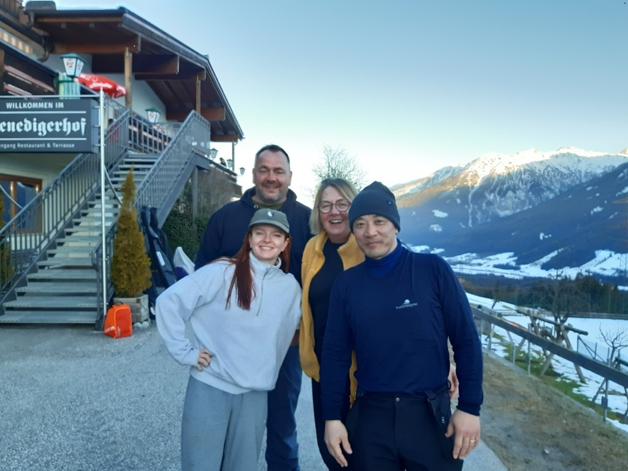

Slide 4
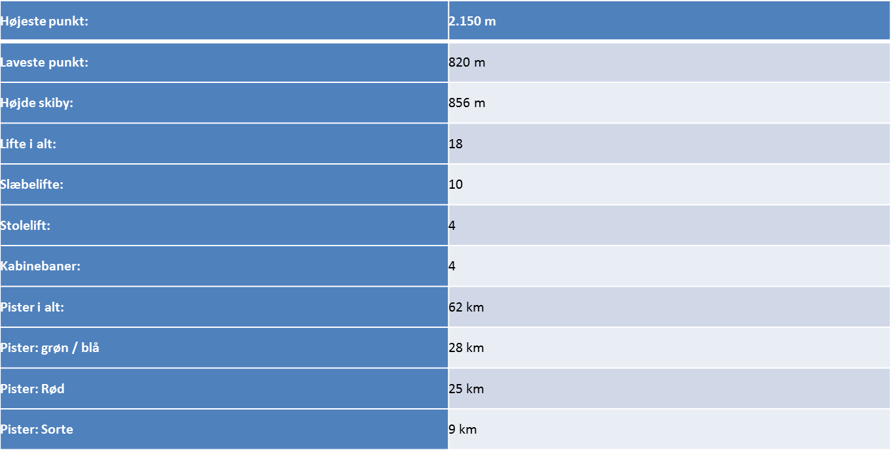
Wildkogel-Arena

Slide 5
Dag Dato Kl. Program
Tirsdag den 26.03 kl. 1530
Afrejse med bus fra Tønder Ungdomsskole,
Ribelandevej 62, Abild
Der kan forekomme ændringer i afgangstidspunktet helt
Op til afrejsen.
***
Onsdag den 27.03 kl. 0800
Forventet ankomst til Venedigerhof
Rossberg 103. 5741 Neukirchen. Tlf. +43 65656326
Medbring sengelinned og håndklæder.
Der er morgenmad inkluderet i prisen. Værelserne kan først
Overtages kl. 15
Afhentning af skiudstyr og liftkort.
Der vil være undervisning for nybegynder i 2 timer.
Kontaktoplysninger:
Frank O: 30586996
Sonja: 30663281

Slide 6
Dag Dato Kl. Program
Torsdag 28.02 og fredag 29.03
Vi giver den gas på løjperne begge dage. Der vil være skiskole for nybegyndere den 28. 02
***
Lørdag den 30.03
Værelserne forlades før morgenmad, hvorefter vi tager på pisterne. Bagagen opbevares i aflåst rum på hotellet.
Alle SKAL i bad inden afgang med bussen.
Vi får aftensmad på hotellet inden hjemrejse.
***
Søndag den 31.03
Forventet hjemkomst ca. kl. 10.00 i Abild. Eleverne kontakter jer, når vi nærmer os grænsen
Kontaktoplysninger:
Frank O: 30586996
Sonja: 30663281

Slide 7
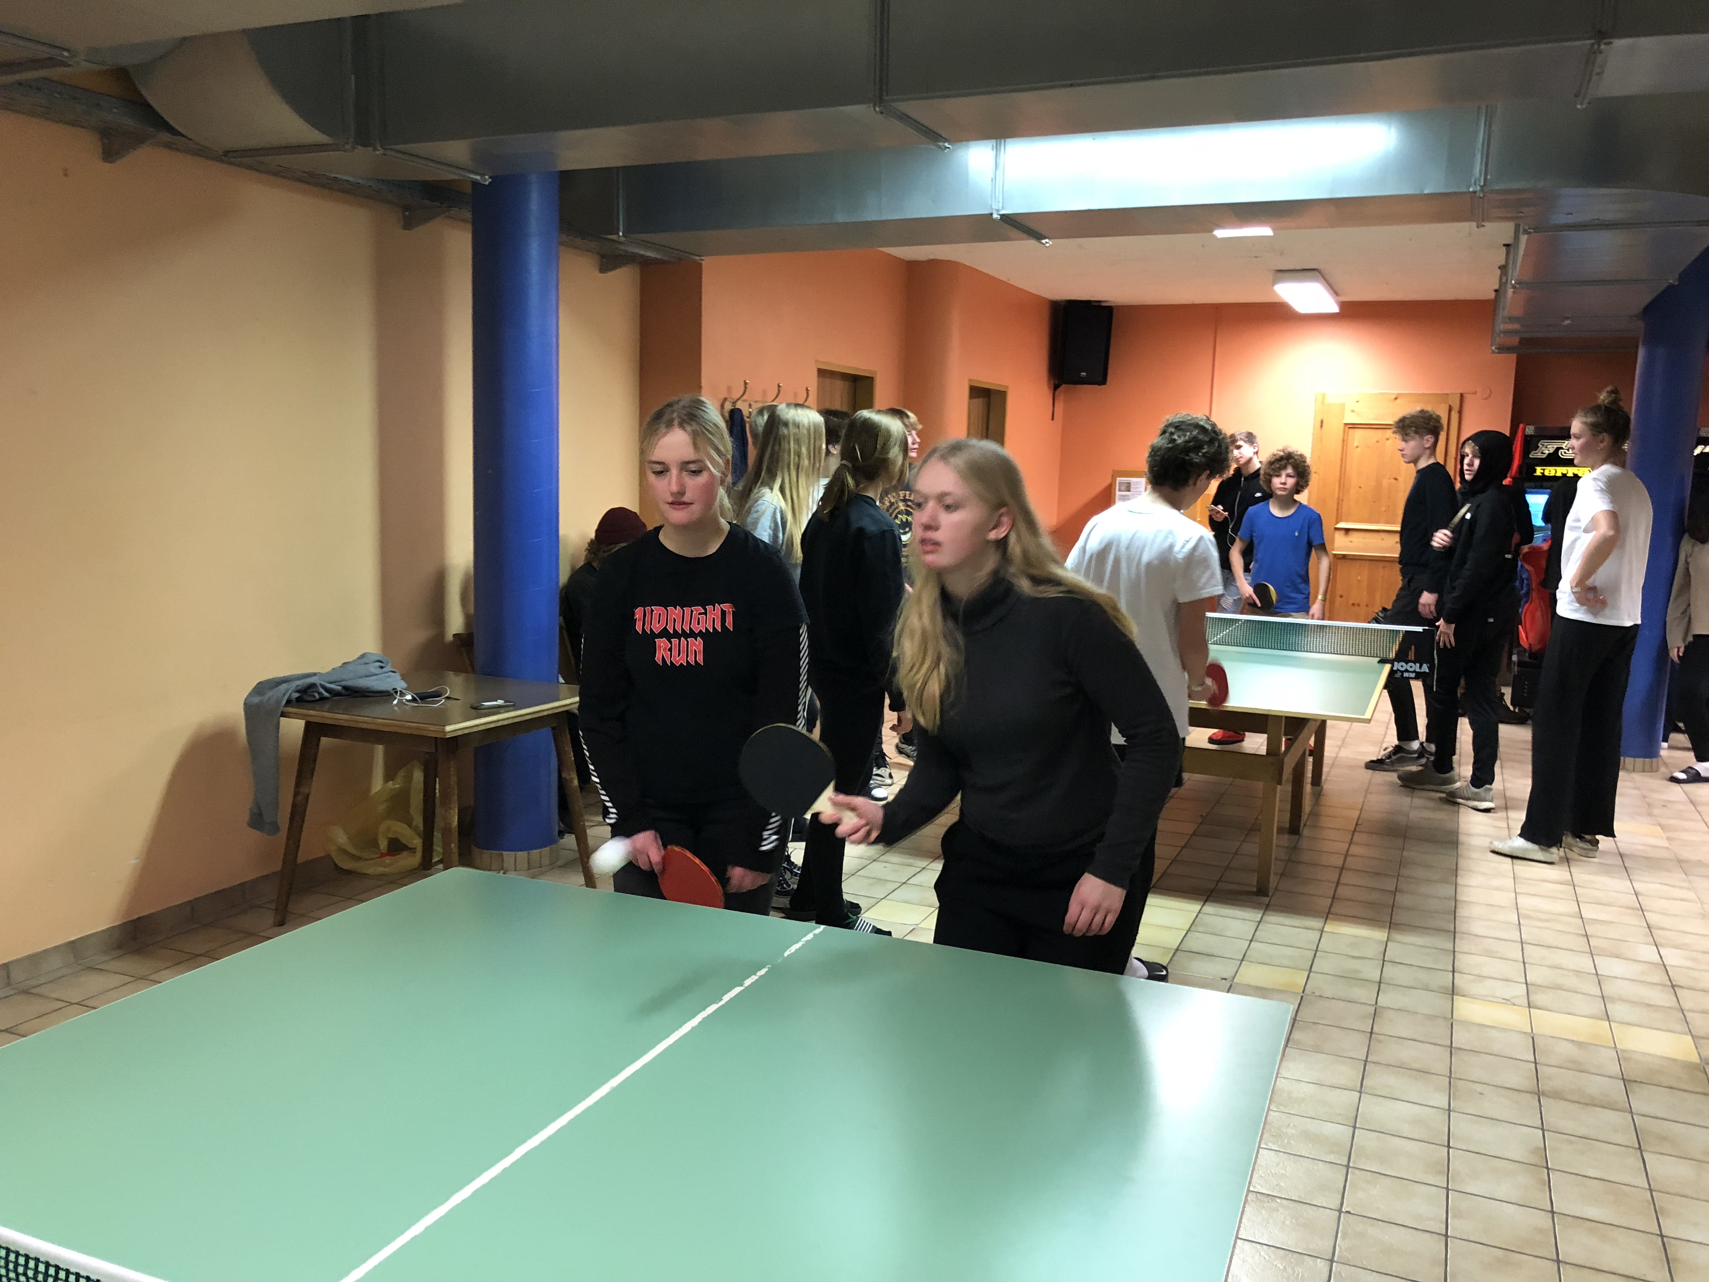
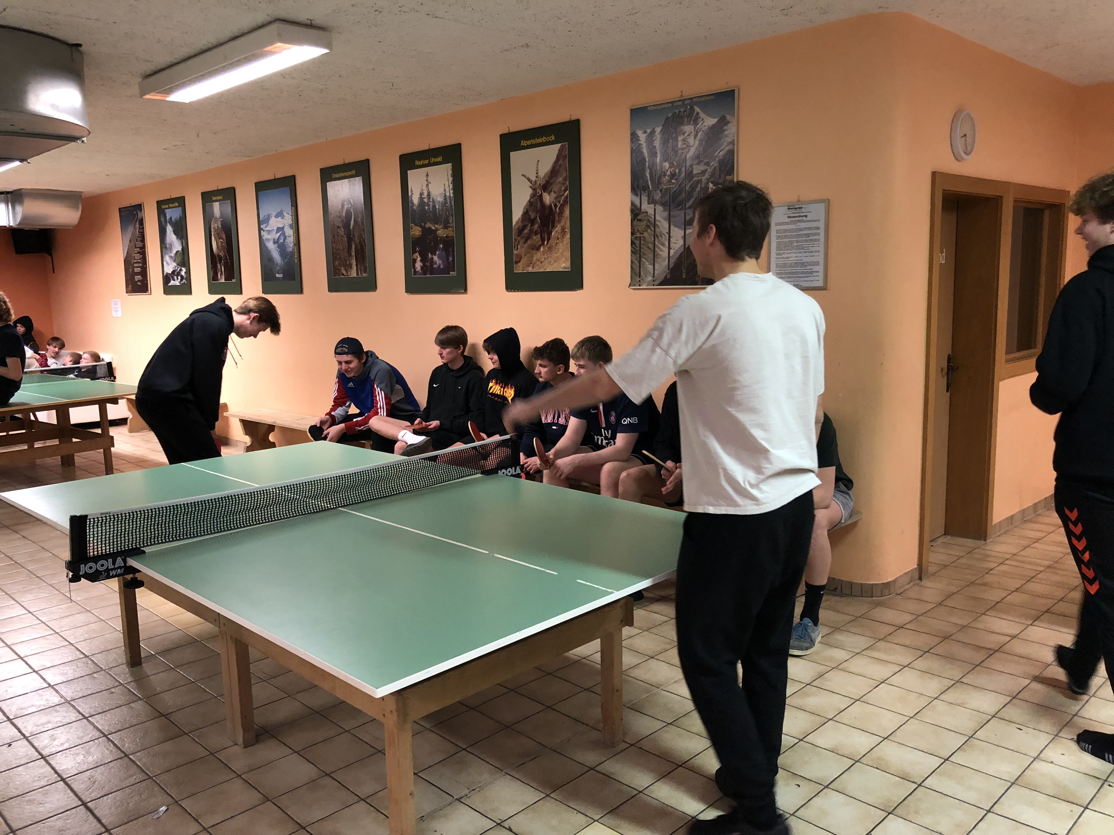

Slide 9
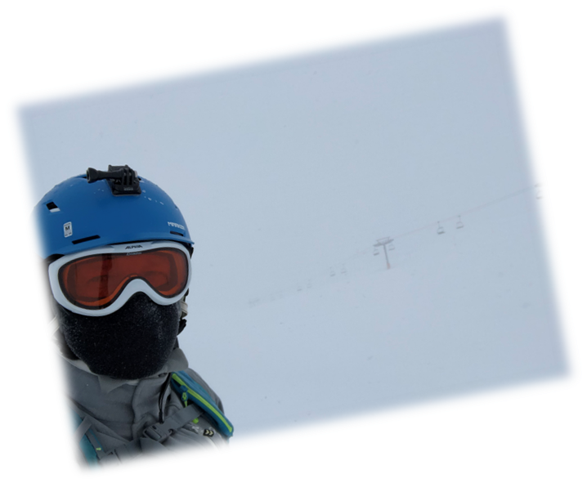
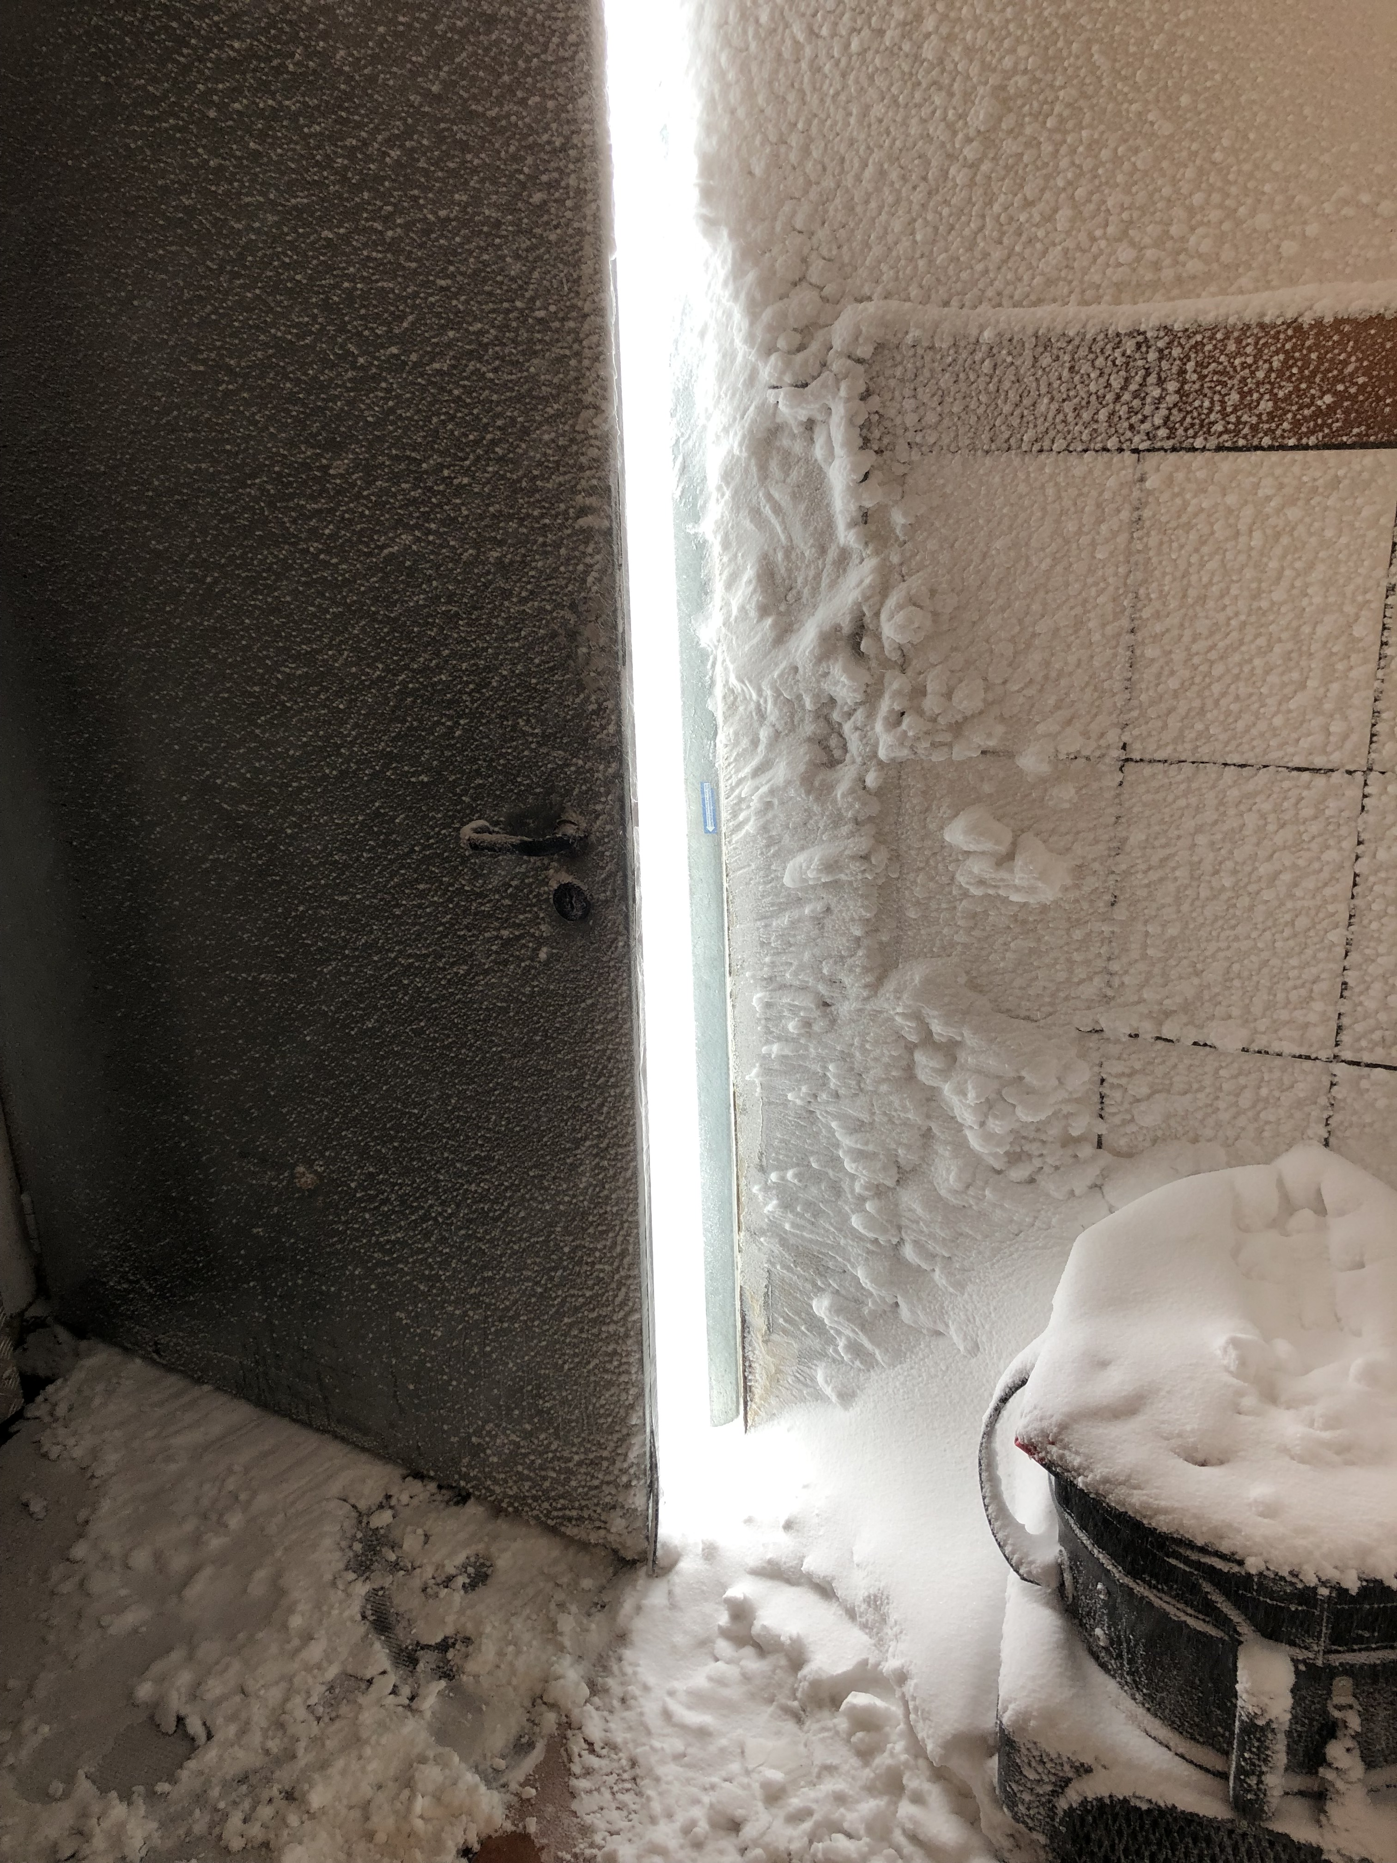
Husk skibriller og halsedisse

Slide 10
Pakkeliste
Toilettaske med tandbørste, medicin og lignende
Pude og tæppe til busturen
Hørebøffer
Snolder
Kufferten bør indeholde:
2-4 par skisokker
2 sæt ski undertøj ( evt. ski pulli til at have uden over)
Ski jakke og bukser
Skibriller
Halsedisse
Evt. hjelmhue
Evt. 2 par handsker
Husk godt fodtøj til kælketuren( snørestøvler eller lignende)
Evt. rygskjold, hjelm, ski- eller snowboardstøvler, egen ski/board
Læbepomade, solbeskyttelse, evt. medicin
Sengelinned= dyne og pudebetræk og lagen
Håndklæder
Pas, blå sygesikring, rejseforsikring, telefon, oplader, hævekort og kontanter

Slide 11
Der er WIFI på hotellet – men vi er mange gæster..
Vi skal være på værelserne kl. 22. Der skal være ro kort herefter.
Vi er gæster og skal behandle tingene og hinanden ordenligt.
Der er andre danske ungdomsskoler på hotellet.
På ski kører vi min 3. sammen.
Vi passer tiderne. Skiskole, spisetider, mødetider, mv.
Husk at medbringe høretelefoner til Ipads, telefoner mv.
Når I pakker, skal skitøj ligge øverst i kufferten.
Medbring og afleverer GYLDIG pas og blå sygesikring samt rejseforsikring i en konvolut inden påstigning på bussen, så passer vi på det.
På ture med Ungdomsskolen er det bl.a ikke tilladt at drikke alkohol og energidrikke. Ved brug af nikotinprodukter kræver det en særlig tilladelse fra forældre.

Slide 12
Værelsesfordelingen

Slide 13
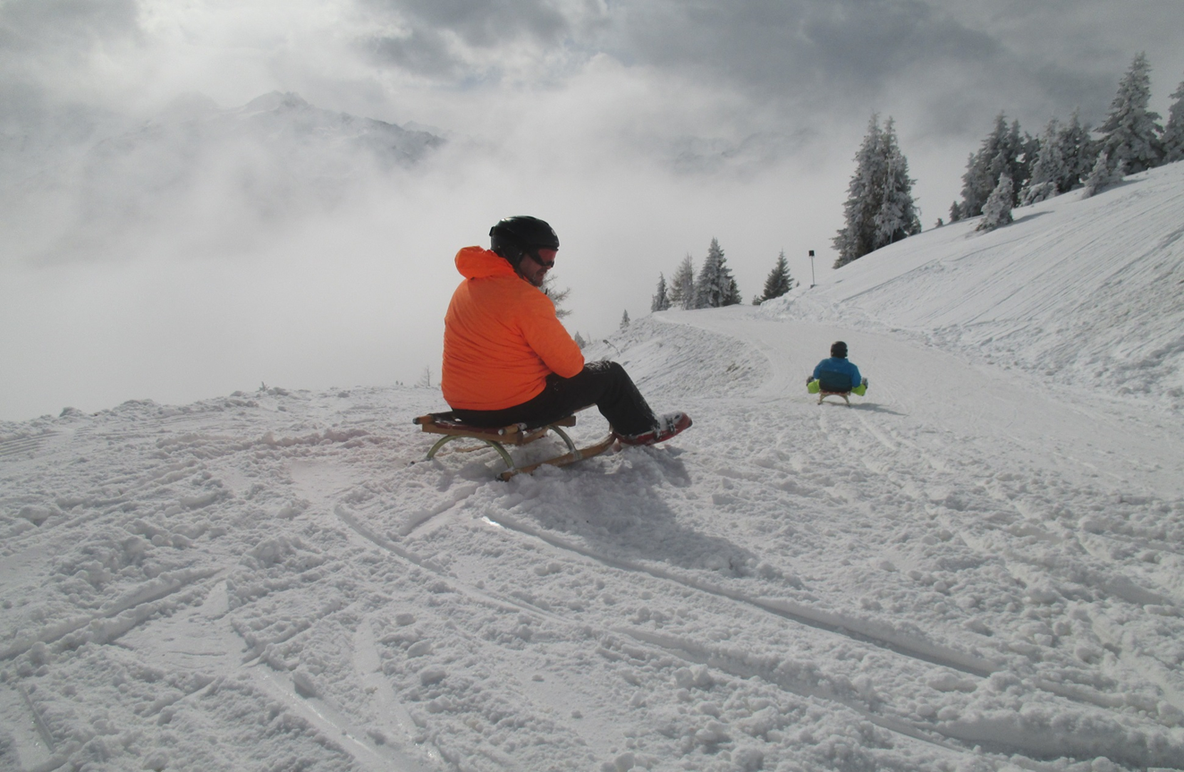
Vi glæder os til at hygge med jer i sneen…

